Slide 1
ТУРАКСЕЛЕРАТОР: ТРЕКИНГ
И СОПРОВОЖДЕНИЕ ПРОЕКТОВ

Slide 2
О ПРОЕКТЕ
ТУРАКСЕЛЕРАТОР
ИНИЦИАТОРЫ И ПАРТНЕРЫ
ПРОФЕССИОНАЛЬНОЕ ЭКСПЕРТНОЕ СООБЩЕСТВО В СФЕРЕ ТУРИЗМА
ПРОЕКТ INRU
СОЮЗ ДИЗАЙНЕРОВ РОССИИ
10
100
Современная туриндустрия сильно изменилась: фокус сместился на выявление и удовлетворение потребностей клиента, большую персонализацию туров и предложений, осознанность и особое позиционирование турпроектов, которые могли бы привлечь туристов в регион еще не раз.
Ощутив этот запрос, сообщество экспертов в сфере туризма создало проект ТурАкселератор, который бы перенастраивал действующие туристические бизнесы, развивая необходимые компетенции через освоение теоретического понимания принципов работы с клиентом, а также практическую проработку этих навыков.
Для этого эксперты ТурАкселератора работают с командами через позитивное изменение подхода к принципам сервис-дизайна, проектирования пути клиента, его точек касания с туристическим продуктом, общий язык со своей целевой аудиторией, а также через практическую проработку сложностей уже существующих проектов.
РЕГИОНОВ
РЕАЛИЗОВАННЫХ ПРОЕКТОВ
30
3000
ПРОЕКТНЫХ СЕССИЙ
УНИКАЛЬНЫХ ПУБЛИКАЦИЙ
60
ЭКСПЕРТОВ ИЗ ИНДУСТРИИ

Slide 3
ТРЕКИНГ: СЛОВАРЬ
#ТРЕКИНГ
#ТРЕКЕР
Процесс сопровождения проектов, в ходе которого в существующих продуктах изменяются темпы роста и решается ряд стратегических задач
Специалист с экспертизой, практическим опытом и глубокой теоретической подготовкой, помогающий переосмыслить проект, переупаковать его и дать толчок для апробации новых гипотез
Цикл еженедельных встреч – трекшн-meeting для создания практически применимых гипотез для реализации целей и планов
в бизнесе
Исследует запросы клиентов, грамотно ставит вопросы, использует аналогии, структурный анализ и другие методы для самостоятельного принятия практических
и стратегических решений

Slide 4
ТРЕКИНГ: ХОД РАБОТЫ
1
2
3
4
5
ПОСТАНОВКА ЦЕЛИ ПРОЕКТА
ФОРМИРОВАНИЕ ПЕРВИЧНОЙ ГИПОТЕЗЫ
АПРОБАЦИЯ ГИПОТЕЗЫ
ПОЛУЧЕНИЕ ПЕРВИЧНЫХ РЕЗУЛЬТАТОВ
КОРРЕКТИРОВКА И УСИЛЕНИЕ
Команда проекта совместно с трекером анализирует текущую ситуацию и формулирует реальную цель компании
На основании поставленной цели формируется гипотеза: как можно наиболее быстро достичь этой цели? кто является стейкхолдером продукта? потребителем? и так далее
К определенной гипотезе составляется план действий и тестируется в пилотном режиме
По результатам апробации гипотезы собираются данные и первичные результаты
Полученные данные обрабатываются, корректируется стратегия достижения целей, формируются новые гипотезы и также переводятся в фазу тестов

Slide 5
ТРЕКИНГ: HADI-ЦИКЛЫ
ГИПОТЕЗЫ
HYPOTHESIS
1
2
ДЕЙСТВИЯ
ACTIONS
Если я сделаю …,
то …
Чтобы проверить это, я сделаю …
HADI-ЦИКЛ
ВЫВОДЫ
INSIGHTS
4
3
ДАННЫЕ
DATA
Если данные окажутся Х, то …
… с целью собрать такие-то данные …

Slide 6
ТРЕКИНГ: ДЛЯ КОГО?
ДЕЙСТВУЮЩИХ ПРЕДПРИНИМАТЕЛЕЙ
НАЧИНАЮЩИХ ПРЕДПРИНИМАТЕЛЕЙ И СТАРТАПОВ
СОБСТВЕННИКОВ БИЗНЕСА, ЖЕЛАЮЩИХ УГЛУБИТЬСЯ В МЕХАНИЗМЫ ЗАПУСКА И ПРОЕКТИРОВАНИЯ ПРОЕКТОВ
КОМАНД, РАБОТАЮЩИХ НАД ОПЕРАЦИОННОЙ СОСТАВЛЯЮЩЕЙ ПРОЕКТА
РУКОВОДИТЕЛЕЙ ПРОЕКТОВ
ТЕХ, КТО ХОЧЕТ СОЗДАТЬ СВОЙ ПРОДУКТ, НО НЕ ЗНАЕТ, С ЧЕГО НАЧАТЬ

Slide 7
ЗАЧЕМ ТРЕКИНГ НУЖЕН БИЗНЕСУ?
1
ИЗНУТРИ
НЕ ВИДНО!
3
ОПЫТ РАБОТЫ ТРЕКЕРА С ДЕЙСТВУЮЩИМ БИЗНЕСОМ ИЗ РАЗЛИЧНЫХ ОТРАСЛЕЙ
2
ТРЕКИНГ УСКОРЯЕТ
4
ТРЕКЕР БЕСПРИСТРАСТНО ОЦЕНИВАЕТ ПРОДУКТ
БЫСТРАЯ АПРОБАЦИЯ ГИПОТЕЗ НА ОСНОВАНИИ ОПЫТА ТРЕКЕРА И ЭМПИРИЧЕСКИ ПРОТЕСТИРОВАННЫХ МЕТОДОВ РАБОТЫ С ПРОЕКТАМИ ДРУГИХ КОМПАНИЙ

Slide 8
КОГДА НУЖЕН ТРЕКЕР?
1
Есть проектная идея и ресурсы,
но нет плана действий
5
Масштабирование
2
Застой в текущем проекте
6
Слабое целеполагание
3
Когда не ясна проблема, мешающая двигаться дальше
7
Когда надо поговорить про бизнес
4
Бурный рост
8
Когда не хватает компетенций внутри команды и нужен доступ к экспертизе сообщества
На основе материалов Product Vision

Slide 9
ЭФФЕКТЫ РАБОТЫ С ТРЕКЕРОМ:
ЧТО ДЕЛАЕТ ТРЕКЕР?
1
Помогает увидеть и проявить большую идею проекта и адекватно поставить цели
5
Транслирует и способствует усвоению технологии работы с современным туристом
2
Помогает найти «узкие места» в проекте и мышлении
6
Предоставляет Helicopter view на проблему: аналитический взгляд извне
3
Фокусирует на приоритетных задачах, приближающих к цели
7
Обучает прикладным методам работы с информацией, аналитике, проектированию и менеджменту
4
Расширяет картину внешних ресурсов
для развития проекта
8
Прорабатывает soft skills руководителя проекта: лидерство, мотивация, тимбилдинг
На основе материалов Product Vision

Slide 10
ТРЕКЕРЫ ПРОЕКТА ТУРАКСЕЛЕРАТОР

Slide 11
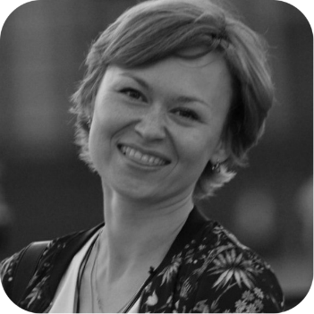
ПРОФАЙЛ ТРЕКЕРА ПРОЕКТА
АНТОНИНА ДОРОГОВА
ОПЫТ РАБОТЫ
Эксперт по разработке идей, концепций, проектированию событий и проектов в сфере культуры и туризма, совладелец и генеральный директор предприятий народных художественных промыслов ООО «Волховская роспись» и ООО «Шугозерская роспись», регулярный спикер федеральных и региональных деловых событий
по теме культуры, туризма, ремесла, дизайна, развития территорий
НАПРАВЛЕНИЯ РАБОТЫ
#туризм: коммуникация, сувенирная продукция, событийный туризм; #управление_проектами #культура #GR

Slide 12
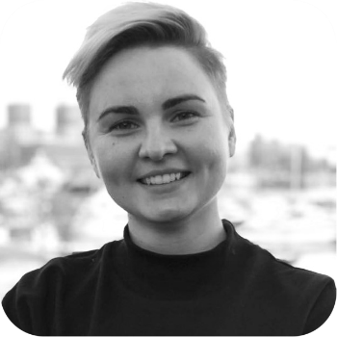
ПРОФАЙЛ ТРЕКЕРА ПРОЕКТА
ДАРЬЯ ШАМРАЙ
ОПЫТ РАБОТЫ
Руководитель проектного офиса Союза Дизайнеров России, эксперт по развитию въездного туризма
АО «Российский экспортный центр», руководитель проекта по развитию экспорта туристических услуг, курирование направлений «Молодежное предпринимательство», «Экология и формирование эко-мышления», «Урбанистика и культура добрососедства» и другие в рамках Московского молодежного многофункционального центра
НАПРАВЛЕНИЯ РАБОТЫ
#туризм: экспорт туристических услуг,
маркетинг территорий, событийный
туризм; #управление_проектами #молодежь #культура #психология #тренинги #GR

Slide 13
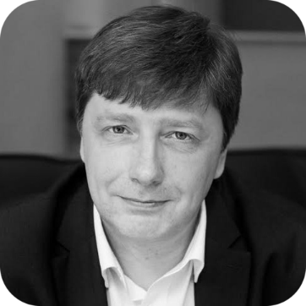
ПРОФАЙЛ ТРЕКЕРА ПРОЕКТА
ВЛАДИСЛАВ ДОМИНЯК
ОПЫТ РАБОТЫ
Организационный консультант, генеральный директор консалтинговой компании «Доминанта», старший преподаватель кафедры организационного поведения и управления персоналом Высшей школы менеджмента Санкт-Петербургского государственного университета, кандидат психологических наук, доцент
НАПРАВЛЕНИЯ РАБОТЫ
#психология #тренинги #управление_персоналом #организационная_лояльность #управленческий_консалтинг
#мотивация_сотрудников

Slide 14
ТРЕКИНГ: СТОИМОСТЬ
ДЕМО-СЕССИЯ С КОМАНДОЙ
5 КОНСУЛЬТАЦИЙ
10 КОНСУЛЬТАЦИЙ
15 КОНСУЛЬТАЦИЙ
БЕСПЛАТНО
25 000 РУБЛЕЙ
50 000 РУБЛЕЙ
75 000 РУБЛЕЙ
ДИАГНОСТИКА
ДОРАБОТКА ИДЕИ
ПРОДУКТОЛОГИЯ
УПАКОВКА ИДЕИ
Заполнение анкеты
Получасовой созвон
с трекерами
и определение потребностей бизнеса
Выявление
«большой идеи»
Проектирование уникального предложения
Исследование
и составление портрета аудитории
Формирование продукта через
сервис-дизайн
Создание коммуникационной стратегии проекта
Дизайн, айдентика продуктовой линейки

Slide 15
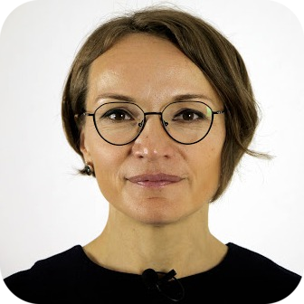

КОНТАКТЫ ДЛЯ СВЯЗИ
АЛЕКСАНДРА БОБРЕЦОВА
ВАЛЕРИЯ ВИНОГРАДОВА
Руководитель проекта ТурАкселератор, создатель проекта INRU, член Союза дизайнеров России
Проджект-менеджер проекта ТурАкселератор
Email: Alex.Bobretsova@gmail.com
Tel.: 8-931-313-38-25
Email: valeriavinogradova3@gmail.com
Tel.: 8-962-696-87-12

